Slide 1
Hastane Bilgi Sistemleri
Kurulum Süreci
Öğr. Gör. Fatih Mehmet ŞAHİN

Slide 2
HASTA BİLGİ SİSTEMİ KURULUM SÜRECİ NEDİR?
Günümüz hastanelerinde tüm profesyonellerin hizmet sunumlarında çok çeşitli ve farklı düzeylerde veriler kullanılmaktadır. Bu veriler;
Tıp profesyonellerinin, tanı ve tedavi sürecinde klinik, poliklinik, ameliyathane, yoğun bakımlar vb. birimlerde uzmanlık bilgileri ile oluşan tıbbı verilerin yanı sıra, MR, CT, USG ve görüntüleme cihazlarından elde edilen veriler ile farklı laboratuarlarda oluşan ve “tedavi planlamasında” kullanılan veriler,
“Hasta Bakım Planında” yer alan hemşire, eczacı, diyetisyen, sosyal çalışmacı, vb. meslek gruplarının hizmet sunumunda oluşturduğu veriler,

Slide 3
HASTA BİLGİ SİSTEMİ KURULUM SÜRECİ NEDİR?
Hasta dosyası, eczane, tıbbi malzeme vb. birimlerde oluşan veriler, Bina yönetim sürecinde oluşan veriler,
Geri ödeme kuruluşlarına yapılan faturalarda kullanılan veriler ile hastanenin finansal ve mali düzenlemelerinden oluşan çok farklı verilerden oluşmaktadır.
Hastane Bilgi Sistemlerini; bir hastanenin tüm bilgi işlemlerini kapsayan ve bunun yanı sıra insan ve teknik aktörlerin her birisinin ayrı ayrı rolleri ile bağlantılı olan sosyo teknik bir sistem olarak tanımlanabilir.
Hastane Bilgi Sistemleri kurulum süreci ise; hastanenin faaliyet gösterdiği çevredeki kaynakları, hastanenin amaç ve hedefleri ile kurumda kullanılan teknoloji/insan gücünün kalitatif ve kantitatif özellikleri dikkate alınarak, bilgi sistemlerinin kurumda aktif hale getirilmesi için yapılan çalışmaların bütünü olarak tanımlanabilir.

Slide 4
HASTANE BİLGİ SİSTEMİ KURULUM SÜRECİ
Bilgi sistemleri kurulum sürecinde ilk aşama, mevcut durumun ve gereksinimlerin belirlendiği analiz aşamasıdır.
İkinci aşama da Hastane Bilgi Sisteminin tasarımı gelirken, sistemin uygulanması ve bakım/değerlendirme diğer aşamaları oluşturur.
Hastane Bilgi Sistemi adeta “kurulduğunda terk edilmesi çok zor’’ bir yapıdadır. Bu nedenle, ilerde çok büyük sorunların yaşanmaması için kurulum süreci öncesi yol haritası, ana hatları ile birlikte tüm detaylarına kadar ortaya konmalıdır.

Slide 5
Hastane Bilgi Sistemi kurulum sürecine, bir zaman tüneline girip yeni sistem çalışmaya başladığında “biz neyi bekliyoruz, biz neyi hedefliyoruz” sorusu ile başlamak çok daha doğru olacaktır.
Her hastanenin ihtiyaç ve beklentileri karşılanma şekli farklı olacağı için Hastane Bilgi Sistemi kurulum süreci de farklı planlanmalıdır. Örneğin tıbbi malzeme ve sarf malzemelerin takibi barkod ile yapılacak ise yapı farklı, Aynı malzeme üzerine takılacak “çip” ile takip edilecek ise donanım ekipman ve yazılım yine değişecektir.

Slide 6
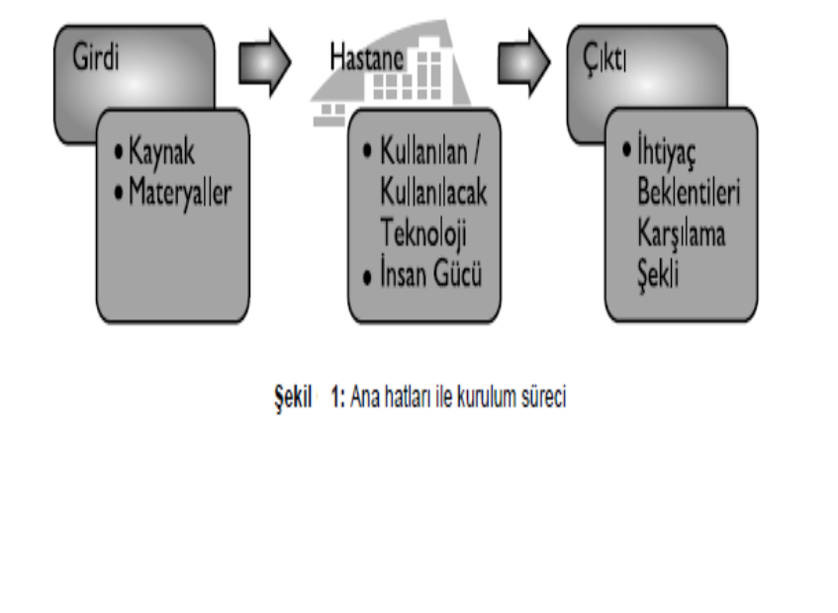
Hastanenin bulunduğu çevreden girdi olarak aldığı kaynak ve materyaller, kurumda kullandığı teknoloji ve insan gücünün özellikleri, hizmetten yararlanacakların istek ve beklentilerini dikkate aldığımızda süreç, genel olarak Şekil’de olduğu gibi gösterilebilir.

Slide 7
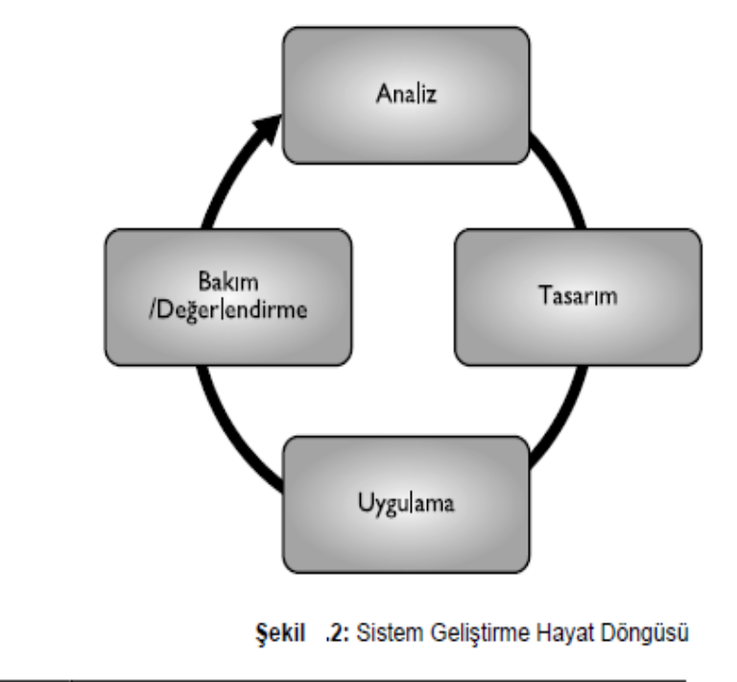
Tıbbi modüller içinde aynı yaklaşım geçerli olacaktır. Örneğin laboratuarlar için kurulacak sistemde laboratuarda preanalitik sistemin olup olmaması, süreci farklı yönlendirecektir.
Bu bağlamda hastane bilgi sistemleri kurulum sürecinde yapılacak çalışmada analiz, tasarım, uygulama, bakım ve değerlendirme basamaklarını kapsayan “Sistem geliştirme hayat döngüsü” (Şekil 2) kullanılabilir.
Hastane Bilgi Sistemleri kurulum süreci bu döngüyü bir sefer gerçekleştirdiğinde tamamlanan bir süreç değildir. Bu süreç, her zaman devam eden, değerlendirilmesi ve planlanması gereken bir süreçtir.

Slide 8
Analiz Aşaması
Sistem kurulum kararı alındığında, doğru bir analiz ile başlar. Analiz safhasında yeni bir hastane bilgi sistemine neden ihtiyaç duyulduğu detaylı olarak incelenir, var olan sistemin problemleri ortaya konulur ve kullanıcı ihtiyaçları belirlenir.
Analiz safhasının üzerinde durduğu nokta, ortaya çıkan problemlere çözüm üretmektir. Eski sistemin detaylı incelenmesi, geliştirmeye ve iyileştirmeye açık yerlerinin belirlenmesi önemlidir. Var olan sistemin değerlendirme şekli, kullanıcılara sistemin güçlü ve kısıtlı yanlarını sormaktır.

Slide 9
Yeni bir sisteme ihtiyaç duyulduğu kesinleştiğinde, bir sonraki adım kullanıcıların bilgi ihtiyaçlarını değerlendirmek ve fonksiyonel gereksinimleri belirlemektir. Bu görevi başarmak için en iyi yol, yapısal bir yöntem belirlemektir.
Analiz evresinde, kuruluşun tüm kaynakları da göz önünde tutulmalıdır. Örneğin; insan gücü kaynağı bilgi sistemlerine yabancı ise veya çok karmaşık ise zorlayacak ve kullanılamayacaktır.
analiz safhasında konunun teknik, ekonomik, yasal boyutları ve uygulanabilirliğini sağlamak için doğru bir fizibilite çalışması yapılması gerekebilir. Fizibilite çalışması, kilit noktalardan biridir.

Slide 10
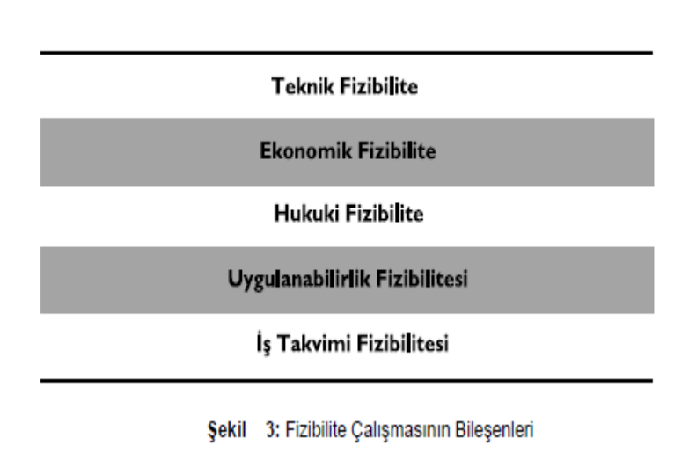
Bilgi sistemlerinde fizibilite çalışması Şekil 3’de görüldüğü gibi teknik, ekonomik, hukuki, uygulanabilirlik ve iş takviminin değerlendirilmesi aşamalarından oluşur.
Teknik fizibilite; yazılım, donanım ve sistemin diğer bileşenlerinin sorunu çözmek için kullanılabileceği veya geliştirilebileceğinin değerlendirmesidir.
Ekonomik fizibilite; projenin finansal olarak uygulanabilirliği veya sistemden beklenen yararların maliyet ve kazanç açısından değerlendirilmesidir.
Hukuki fizibilite; projenin yasa ve mevzuat çerçevesindeki limitlerinin değerlendirilmesidir.
Uygulanabilirlik fizibilite çalışması; sistemin uygulanabilirliğinin değerlendirilmesidir. Bunun lojistik ve motivasyon (değişikliği kabul etmek) olmak üzere iki ana başlığı bulunmaktadır

Slide 11
İş takviminin fizibilitesi; projenin makul bir sürede tamamlanıp tamamlanamayacağını değerlendirir.
Fizibilite çalışmasının genel yol gösterici faktörleri;
Hastanedeki idari, mali, teknik, tıbbi tüm süreçlerin takibi,
Hasta verilerinin güvenliği, veriye hızlı ulaşma, hasta mahremiyetinin sağlanması,
Hasta ve çalışan güvenliği koşullarının takibi,
Hekim ve diğer sağlık profesyonellerinin “hasta tedavisi’ni uygulamanın yanı s ıra eğitim ve uzaktan konsültasyonun gerçekleştirilmesi,
Ek ödemeler dahil tüm özlük haklarının takibi, İlaç, malzeme güvenliğinin sağlanması,
Yöneticilerin karar mekanizmasında ilgili verilere ulaşabilmesi,
Sağlık Bakanlığı hastane hizmet kalite standartları, JCI, EFQM sistemlerinin koşullarının
karşılanması, Ödeme kuruluşlarının taleplerinin karşılanması,
Maliye Bakanlığı, Sağlık Bakanlığı, İçişleri Bakanlığı gibi kural koyucuların taleplerinin
karşılanması, şeklinde sıralanabilir.

Slide 12
Günümüzde hastane yöneticileri profesyonel bir yönetim tarzı belirlemek zorundadır. Bu yaklaşım sergilenmediği zaman kurum kaynaklarının (para, zaman, işgücü vb.) verimsiz kullanılması riski her zaman var olacaktır. HBS fizibilite çalışmasında;
Kuruluşun ne olduğu, Kurum modelinin ne olduğu,
Kullanıcı profilinin ne olduğuHastanenin ne istediği ve Sistem kurulumu bittiğinde hastane olarak nerede olmak istendiğinin iyi belirlenmesi gerekecektir

Slide 13
Mevcut bakış açısı ile çalışma basamakları Şu şekilde yapılabilir;
1. Adım: HBS kurulum sürecini koordine edecek bir teknik komisyon oluşturulmalıdır. Bu komisyon. “Hastane Bilgi Sistemi komisyonu’’vb. farklı isimler ile çalışabilir. Komisyon, donanım ve kullanım konularında bilgi sahibi ve alacağı kararlar açısından yetkili olmalıdır.
Projenin başarıyla yürütülmesi üst yönetimin desteği ve aktif katılımıyla mümkündür. Bu nedenle projenin sahibi üst yönetici konumundaki kişi (başhekim, genel yönetici vb.) olmalıdır. Projede yer alacak katılımcılar şunlar olabilir:
Hastane üst Kademe Yöneticileri: Bir kişinin projenin detaylarını tek başına bilmesi mümkün olmadığı gibi bu özellikteki kişiyi aramaya da gerek yoktur. Projede yer alacak birim / kişileri çalıştırmak için hiyerarşik yetkisi yeterli olacaktır.
Hastaneyi iyi tanıyan ve bölüm işleyişini bilen kişilerden oluşan çalışma grupları oluşturulabilir. Bu grupta daha çok birebir uygulamanın içinde olan; tıp hizmetleri, bilgi işlem, hemşirelik hizmetleri, eczane, döner sermaye, muhasebe gibi bölümlerden kişiler olmalıdır.

Slide 14
2. Adım:
Hastane yönetimi; “Hastane Bilgi Sistem Komisyonu’’ liderliğinde bir öz değerlendirme yaparak, kendini tam ve objektif olarak tanımlamalıdır. Bu tanımlamayı yaparken; Hastanedeki tüm tıbbi-idari-mali-teknik süreçler belirlenmelidir,
Hastane süreçlerinde yer alan birim/bölüm/klinik vb. ünitelerin neleri yaptığı, süreçte neleri eksik yaptığı ya da neleri hiç yapmadığı belirlenmelidir,
Birim yöneticileri ve üst yöneticiler ile kurumun ihtiyaç / eksiklikleri belirlenerek, hastaneye özgü bir model / sistem tespit edilmelidir.

Slide 15
3. Adım:
“Hastane Bilgi Sistemi Komisyonu” ikinci adımda tanımlanan ve hastane bilgi sistemine esas olacak verileri konsolide ederek, hastanenin genel ihtiyaçlarını çıkarmalıdır. Hazırlanacak konsolide edilmiş raporda;
Kurum ihtiyaçları,
Mevcut eksiklikler,
Varsa istendik düzeyde çalışmayan mekanizmalar,
Önceki uygulamadaki (varsa) sorunlu uygulamalar
Ziyaret ettiğimiz/örnek aldığımız hastane (varsa ilgili hastanenin sistemi ve bileşenleri neler olduğu) dikkate alınmalıdır.

Slide 16
Tasarım Aşaması
Analiz safhası sonrası ikinci aşama, tasarım aşamasıdır. Fizibilite aşamasında ihtiyaçlar ortaya konulduktan sonra bu ihtiyaçlara cevap verecek en iyi uygulama ya da tasarım nasıl olmalıdır sorusunun yanıtı aranacaktır.
Bu aşamada, HBS’nin hastane içerisinde mi oluşturulacağı, dışarıdan mı satın alınacağı veya mevcut sistemin mi iyileştirileceği sorularının cevabı verilmesi gerekecektir.
Tasarım yaparken sistem seçmede dikkat edilecek noktalardan birisi de her geçerli alternatif için maliyet kazanç analizinin yapılması zorunluluğudur. Maliyet; edinme maliyeti (örneğin; donanım, yazılım, network ve eğitim) ve buna ek olarak işletim ve bakım maliyetlerini (örneğin; sistem geliştirme, teknik destek, tedarik ve ekipman) içermelidir.

Slide 17
Birçok maliyet belirlenebilir ve ölçülebilirdir. Fakat sistemin kurulumunun yararını belirlemek çok daha zordur. Verimliliğin artması veya bilgiye erişimin geliştirilmesi somut bir durumdur fakat diğer yararlar öyle değildir. Örneğin; yeni bir elektronik dosya sistemi çalışanların motivasyonunu ve hastaların memnuniyetini artırabilir fakat bunun potansiyel yararlarını tek başına değerlendirmek çok zordur.
Sonuç olarak, değişik sistemleri ve alternatiflerini karşılaştırırken maliyet ve yararı olabilecek en geniş çerçevede değerlendirmek ve ölçmek önemlidir.

Slide 18
Tasarım bu bakış açısı ile değerlendirildiğinde, kurumun tüm özellikleri ve kaynaklarını dikkate alan bir sistemin ortaya konması gerektiği görülmektedir. Örneğin; hastanenin görüntüleme cihazlarının tamamı dijital ise tasarlayacağımız sistem değişecek, bazı röntgen cihazları konvansiyonel ise yapacağımız tasarım farklı olacaktır.
Aynı zamanda tasarım yaparken Sağlık Bakanlığı, Maliye Bakanlığı gibi kural koyucuların ve Sosyal Güvenlik Kurumu, özel sigorta şirketleri gibi ödeme kuruluşlarının koyduğu kurallar, ihtiyaç ve beklentilerini de olmazsa olmaz bir faktör olarak değerlendirmek gerekir

Slide 19
Uygulama Aşaması
Görüşmeler tamamlandıktan sonra uygulama safhası başlar. Bu safha yeni sistem için, detaylı planı uygulama safhasıdır. Sistem uygulaması genellikle bilgi sistemini kurulmuş şekilde alma ve işletme ile ilgili tüm görevleri kapsar. Uygulama aşamasının başarı anahtarı, planlama ve iyi yönetimdir.
Bir sistemin uygulama basamakları projeye ve kurulumun kapsamına göre farklılık gösterir, fakat genel olarak aşağıdaki uygulamaları içerir:
Kullanıcılarının hazırlanması ve eğitilmesi,
Çevresel hazırlık,
Sistem veya modül testi,
Sistem aktarımı veya modül eklenmesi,
Sistem veya modülün devreye alınması

Slide 20
Kullanıcıların Hazırlanması ve Eğitilmesi
Bir kurumun en önemli kaynağı insan gücüdür. Bu kaynağın kullanılması ise iş görenlerin HBS’ne hazırlanması ve konu ile ilgili eğitilmesine bağlıdır. Bu eğitimlerde, yeni sistemin hastaneye olan katkısının yanı sıra kullanıcılarında işlerini daha kolay yapabileceği gösterilmelidir. İş görenlerin eğitimi için farklı sağlık disiplinindeki personele farklı biçimlerde eğitim ve destek sağlanması gereklidir.
Hastane bilgi sistemindeki bölümlerin eğitimi, süreç bazlı değerlendirilmelidir. Süreçte yer alan sekreter, resmi işlem sorumlusu, hemşire, sağlık teknisyeni, hekim vb. guruplar için ayrı eğitimler ve eğitim saatleri düzenlenmelidir.

Slide 21
Hastanede çalışan gurupların kabul edebileceği niteliklerdeki eğitmenlerin olması, sistemin kabulünü kolaylaştıracaktır. Özellikle kritik guruplar için (örneğin; hekim, hemşire, vb.) kendi meslek guruplarından bir eğiticinin bulunması büyük yarar sağlayacaktır.
Sistemde yer alan yazılımlar için sınıflarda, masa başında yapılacak eğitimlerin yanı sıra donanım eğitimleri de ekipmanların yanında yapılmalıdır.
Donanımlar ile ilgili eğitimlerde kullanılacak ekipmanlar için yazılı dokümanların da hazırlanması yararlı olacaktır. Donanımların büyük bir kısmını kapsayan ana makine ve yardımcı sistemler için aşağıdaki format düşünülebilir

Slide 22
Ana Makine Kullanma
Hastane Bilgi Sistemlerinin kalbi konumundaki ana makinelerin konulacağı mekân özellikleri “fiziki alan’’ düzenlemesinde tanımlanmıştı. Bilgi güvenliği açısından yangınlar, deprem, sel vb. olağanüstü hallerde uygulanacak “Hastane afet planları’’nda ana makinelerin bulunduğu alan da yer almalıdır.
Bu bağlamda; ana makinenin kim tarafından, nasıl kullanılacağı ve sistemin günlük, haftalık, aylık, yıllık vb. yedeklenmesinin nasıl sağlanacağı belirlenmelidir. Uygulamada farklı isimler olmakla birlikte “Ana Makine Kullanma Talimatı” gibi dokümantasyon günlük işleyişte kolaylık sağlayacaktır. Hazırlanacak talimat; ana makine (server) kullanıcılarının yetkinliği ve kullanılan yazılımın özellikleri dikkate alınarak yazılı hale getirilmelidir.

Slide 23
Yardımcı Sistemleri Kullanma
Bağımsız bilgisayarlar, terminaller, el terminalleri, barkod yazıcıları, barkod okuyucuları vb. yardımcı cihazlar için yine kullanma talimatları hazırlanmalı ve kullanıcılar bu çerçevede eğitilmelidirler.
Kullanıcıların yetkinliği ve yardımcı cihazların özellikleri dikkate alınarak hazırlanan talimatlar kullanımda kolaylık sağlayacaktır. Bu dokümanlar, hem bir eğitim materyali olarak kullanılabilecek hem de kullanıcılar için bir başvuru kaynağı niteliği taşıyacaktır

Slide 24
Çevresel Hazırlıklar
Kurumda oluşturulacak Hastane Bilgi Sistemleri için yapılacak çevresel hazırlıklar kurumun büyüklüğüne göre değişmektedir. Küçük bir hastanedeki kablolama sistemi, küçük yerel alanlı ağlar ile yapılabilirken; büyük hastanelerde yapı değişmektedir.
Çevresel hazırlıklarda son kullanıcıların istek ve beklentileri göz ardı edilmemelidir. Bazı hastanelerde sistem kurulumu bittiğinde, dağıtım panolarının koridorlarda ilgisiz yerlerde kaldığı gözlenmekte son kullanıcılar için bir bilgisayar alanı bile kalmamaktadır.

Slide 25
Çevresel Hazırlıklarda Network Yapısı
Bilgisayar network (ağ) sistemi, iki veya daha fazla bilgisayar sistemini veya cihazları birbirine bağlamak için, haberleşme ortamından, araçlarından ve yazılımdan oluşur.
Network üzerindeki bu bilgisayarlar ve cihazlar, network düğümleri olarak adlandırılır. Bu düğümler networke bağlandıktan sonra donanım, yazılım, veri, bilgi ve bilgi işleme işlerini paylaşırlar.

Slide 26
Düğümler arasındaki fiziksel uzaklığa ve bu sistemi destekleyecek haberleşme sistemine ve servislerine bağlı olarak networkler;
Kişisel alanlı ağlar (Personal Area Networks, PANs),
Küçük-yerel alanlı ağlar (Local Area Networks, LANs),
Metropolitan ağlar (Metropolitan Area Networks, MANs)
Geniş alanlı ağlar (Wide Area Networks, WANs) olarak adlandırılır.

Slide 27
Kişisel alanlı ağlar; çok kısa mesafeli ağlardır. Genel olarak birkaç metreyi geçmezler ve tek bir kişiye yakın cihazların haberleşmesi için kullanılırlar. Kişisel alanlı ağlar kablolu olabildiği gibi kablosuzda olabilir.
Metropolitan ağlar uzaklık olarak yerel ve geniş alanlı ağların arasında kalan ağlardır.
Yerel Alanlı Ağlar; küçük alanlardaki, ofis, ev veya bir binadaki birkaç kat gibi, bilgisayar sistemlerini ve cihazlarını birbirine bağlayan ağlara denilir. Günümüzde yerel alanlı ağlar, kablosuz haberleşme sisteminde kullanılmaktadır.
Geniş Alanlı ağlar; daha geniş coğrafik alanları bağlayan telekominakasyon ağlarıdır. Bir başka tanım ise geniş alanlı ağlar, iki veya daha fazla yerel alanlı ağları bağlayan sistemlerdir. Bu bağlantı için ağ geçidi cihazları kullanılır.

Slide 28
Network yapısı temel olarak aktif ve pasif olarak ikiye ayrılır.
Aktif olarak networkte bulunan switch, modem, router, firewall cihazları, pasif olarak da her türlü yapısal network kablolaması nitelendirilir. LAN yapısında (Local Area Network); Aktif network cihazları olarak;
Omurga switchler,
Kenar switchler,
Modemler,
Routerlar,
Kablosuz erişim noktaları (Access pointler),
Firewall cihazları örneklendirilebilir.

Slide 29
Pasif network ise; yapısal kablolama, fiber optik kablolama, cat6 ve cat5 kablolama olarak örneklendirilebilir.
Ayrıca genelde kullanılan LAN (Local Area Network) sistemlerinde, daha etkin daha kontrollü bir ağ yapısı hedefleniyorsa VLAN (Virtual LAN) yapısı oluşturulmalı ve bu yapıyı destekleyen aktif network cihazları kullanılmalıdır.

Slide 30
Hastane Bilgi Sistemleri için network yapısı kurulurken birkaç noktaya daha dikkat etmek gerekecektir;
Kablolu veya kablosuz (wireless) sistem kuracak ise hangisinin kurulacağına karar verilmelidir.Hastane lojistik süreçlerinde (depolar vb. birimlerde) el terminalleri kullanılması ve hastane genelinde mobil sistemler kurulacaksa wireless sistemi düşünülebilir. Hastanenin özelliklerine göre her iki sistemde farklı birimlerde kurulabilir.
Network yapısı tamamlandıktan sonra “data kaybı” nın olmadığını belgelemek için network’un ulaştığı tüm uçlarda gerekli testler yapılmalı ve data kaybı olmadığı belgelenmelidir. Bu aşamadan sonra sistemin güvenliği için sisteme yetkisiz kişilerin veya kullanıcıların, kendiliğinden ağa ilave/ekler yapması, ağ üzerinde değişiklikler gerçekleştirmesi engellenmelidir.
Network yapısı tamamlandıktan sonra, tüm sistemin istenilen düzeyde çalışması için bir işletim sistemi kurulmalıdır.
Enerji kesintisi ve enerjide oluşabilecek dalgalanmalardan sistemin olumsuz etkilenmemesi için network sistemine özgü kesintisiz güç kaynağı (UPS) sistemi kurulmalıdır

Slide 31
Çevresel Hazırlıklarda Fiziki Yapı
Hastane Bilgi Sistemlerinde göz ardı edilen konulardan bir tanesi de, sistem odasının kuruluş yeri veodanın özellikleridir. Sistem odasının ilgisiz bir alanda yapılması, tanımlı kişiler dışında odaya girişlerin olması, sistem odasındaki cihazların ve altyapıdaki donanımın (elektrik prizleri gibi) müdahaleye açık olması, sistemin durmasına neden olabilmektedir. Bunu engellemek için, hastane bilgi sisteminin kurulacağı alanın fiziki yapısının istendik düzeyde olması sağlanmalıdır.

Slide 32
Ana makine (Server)’nın konuşlanacağı sistem odasının;
Ortam sıcaklığının ve cihazlardan oluşan sıcaklığın sisteme zarar vermemesi için iklimlendirmenin sağlanması gerekmektedir. Birçok bilgisayar sistemi ve çevresel birimlerin en iyi şekilde çalışması için sıcaklığın 18oC’de korunması uygun olacaktır.
Olası su taşmasından sistem odası ve cihazların zarar görmemesi için, yükseltilmiş taban olması,
Sistem odasına yetkisiz girişin önlenmesi,
Odanın ve tüm sistemin enerji kesilmesi ve dalgalanmalardan olumsuz etkilenmemesi için, kesintisiz güç kaynağı (UPS) desteğinin sağlanması,
Enerji altyapısının tamamlanması,
Mümkünse bilgi işlem merkezini yönetecek uyarı sistem yazılımlarının kurulması gerekecektir.

Slide 33
Çevresel Hazırlıklarda Yazılım ve Donanım
Hastane gereksinimlerine göre değişmekle birlikte yazılımlar;
Hastane Bilgi Sistemi Uygulama Yazılımı,Veri Tabanı Yönetim Sistemi, Ana Makine (server-sunucu) İşletim Sistemleri, İş İstasyonu İşletim Sistemleri, Ofis Uygulama Paketleri, Ağ Güvenlik Yazılımı, Ana Makine (server-sunucu) Anti Virüs Yazılımı, İş İstasyonu Anti Virüs Yazılımı, Firewall Yazılımı, olarak sıralanabilir.
Hastane Bilgi Sisteminin donanım özellikleri, fizibilite raporu dikkate alınarak belirlenmiş olmasına karşın temelde;
Ana Makine (Uygulama ve Veri Tabanı Sunucuları),Veri Depolama Üniteleri, Terminal / El Terminalleri, Mobil Cihazlar (tablet pc, akıllı telefonlar, PDA vb.), Yazıcılar, Bar-kod Yazıcılar gibi ekipmanlar oluşturur. Bu ekipmanlar ve kullanılacak yazılımların detayı fizibilite raporunda yer almalıdır.

Slide 34
Sistem veya Modülün Testi ve Aktarımı
Tüm sistem, istenildiği gibi çalıştığından emin olmak için test edilmelidir. Bir sistemin organizasyona geniş çapta kurulması ve birkaç denemeden sonra çökmesi bir felaket olur. İyi sistem testi başarılı bir kurulum ve başarılı bir sistem geliştirme için izlenmesi zorunlu bir yoldur.
Bundan dolayı testlerin geliştirilmesi sistem kurulumundan çok önce başlamalıdır. Sistemin hem donanımsal hem de yazılımsal olarak yeterliliği değerlendirilmelidir. Birçok üretici, ana sistem bileşenlerini test etmek için diyagnostik programları sağlamaktadır.

Slide 35
Test Aşaması
Hastane Bilgi Sisteminin performansının farklı modüllerde birçok defa test edilmesi gerekmektedir. Bunun için en uygun yöntem, senaryo uygulamaları olacaktır. Hastaneye uygun ve doğru yazılımın belirlenmesinde sanallaştırma önemli olacaktır.
Sanallaştırma: Hastane Bilgi Sisteminden beklentilerin neler olduğunun belirlenmesi ve uygulamanın nasıl olduğunun ortaya konulmasıdır.
Yazılımın hastane süreçlerini esas alarak nasıl çalıştığı görülmelidir.
Örneğin;
İlaç yönetim sistemi nasıl çalıştığı ve hastane süreçlerine uygunluğu,
PACS sistemlerinin çalışma şekli ve hastane süreçlerine uygunluğu,
Ameliyathane modülleri ve laboratuar sistemlerinin çalışma sistematiği ve hastane süreçlerine uygunluğu,
Tıbbi süreçler ve uygulamalarını (klinik, poliklinik, ameliyathane, laboratuvar, radyoloji ve ünitelerin tüm adımlarını) ,
Mali süreçler; döner sermaye hizmetleri, faturalama, Maliye Bakanlığı, iç denetçi birimi vb.
bağlantılar, Teknik Süreçler; ana makine ve terminal kapasiteleri ile durağan bilgiye ulaşma süreleri, arıza ve arızaya müdahale süresi vb. içermelidir.
İdari Süreçler; sağlık kurumlarında kural koyucular çok sık yeni yaklaşımlar belirlemektedir.
Sağlık.net, MEDULA, e-fatura, e-rapor, e-reçete vb. gibi uygulamaların her adımı yer almalıdır.

Slide 36
Sistemin Aktarımı
Yeni bir hastane bilgi sistemi kurulurken, eski sistemde kâğıt ortamında yer alan veriler sayısallaştırılarak yeni sisteme aktarımı sağlanmalıdır. Aynı şekilde eski sistemde yer alan elektronik ortamdaki verilerin yeni sisteme aktarımı sağlanmalı, veri kaybının olmadığı ve veri transferinin eksiksiz yapıldığından emin olunmalıdır.
Sistem aktarımında izlenecek yol ve yöntemin önceden hazırlanıp kontrol noktaları ile test edilmesi doğru bir yaklaşım olacaktır.

Slide 37
Sistem veya Modülün Devreye Alınması
Bu aşamada sorun yaşamamak için; iş görenlerin eğitimi, yapılan tüm network, tesis, yazılım, donanım gibi çevresel hazırlıkların tamamlandığından emin olunması gerekir. Ayrıca yapılan testlerde ve senaryo uygulamalarında aksayan noktalar var ise bu aksaklıkların giderilmesi gerekir. Sistem devreye alınırken küçük kapasiteli hastanelerde eski sistemi kapatıp yeni sistemi devreye sokmak büyük zorluklar ve sorunlar oluşturmayabilir.
Fakat orta ve büyük kapasiteli hastanelerde yeni sistemin devreye alınmasında kademeli bir geçiş daha az riskli olabilir. Burada karar verilmesini sağlayacak en önemli faktör, altyapının hazır olması, iş görenlerin yeterliliği ve yazılım ekibinin, teknik destek ekibinin gücüdür. Sistem devreye alınırken oluşturulacak bir teknik komisyon, sürecin yönetimini daha da kolaylaştıracaktır. Hastane Bilgi Sistemi kurulumunda belki de en çok unutulan / göz ardı edilen konulardan birisi “teknik komisyon” oluşturulmasıdır. Yukarıda belirtilen “Hastane Bilgi Sistemi Komisyonu’’ bu işlevi görebilir.

Slide 38
Sistemin Kesin Kabulü
Sistemin teslim alınması sürecinde işlem adımları tartışılmalıdır. Bu aşamada süreçler ile birlikte;
Teslim takvimi,
Veri aktarmaları,
Kullanıcı eğitimleri,
Eğitim sonrası sertifikalandırma ve yöntemi,
MEDULA vb. uygulamaların uyumu,
Sağlık-net entegrasyonunun sağlanması,
Varsa hastanedeki diğer yazılımlar ile uyum,
Varsa GSM operatörleri ile uyum, sağlanmalıdır.
Hastane tarafından oluşturulan teknik komisyon tarafından teknik şartnamede belirlenen noktaları içeren “kontrol listesi” hazırlanarak sistem kontrolüne başlanmalıdır.

Slide 39
Yazılım Kontrolü
Tıbbi/idari/mali/teknik vb. tüm süreçler ilgili/yetkili personel ile bölüm/birim bazında alt komisyonlar oluşturulabilir.
Senaryolarda belirtilen süreçler dikkate alınarak sistemlerin testleri yapılır.
Sağlık-net, Medula, entegrasyonları kontrol edilir.
Kurulumu yapılan hastane bilgi sistemi dışında olup hastanede çalışmaya devam eden radyoloji bilgi sistemi (RIS), laboratuar bilgi sistemi (LIS), görüntü arşivleme ve iletişim sistemi (PACS) gibi varsa diğer bilgi sistemlerinin yeni sistem ile entegrasyonu kontrol edilir.

Slide 40
Yazılım Dışı Kontrol Noktaları
Kesin kabul süreci gün/saat olarak tatil gününe getirilebilir. (örn. cuma 17.00’den sonra gibi) bu saatlerde hasta ve veri trafiği daha az olacaktır.
Kesin kabul öncesi eğitimlerin yeterli yapıldığı kontrol edilmelidir. Yetersiz eğitim aldığından şüphe edilen personel tekrar eğitimden geçirilmelidir. Eğitim sonrası eğitimin etkinliği ölçülmelidir. Gerekir ise sertifika düzenlenmelidir.
Network sisteminde veri kaybının olmadığı test edilmiş olmalı, test raporları dosyadan incelenmelidir.
Hastane Bilgi Sistemi donanımının çalıştığı test edilmelidir. Gerekirse elektrikler kesilip, kesintisiz güç kaynağının (UPS) çalışması kontrol edilmelidir.

Slide 41
Bakım/Değerlendirme
Hayat döngüsündeki son safha ise bakım ve değerlendirme safhasıdır. Sistem ne kadar iyi tasarlansa da veya test edilse de, devreye alındıktan sonra hatalar çıkabilir. Bu nedenle teknik destek ekibi potansiyel problemleri bulmak ve onları düzeltmek için hazır bulunmalıdır. Kritik sistemler için 7/24 saat teknik destek verilmelidir.
Bunun yanı sıra, sistem yedeklemesi ve geliştirilmesi, eski donanımların çıkarılması, yeni mevzuat gereksinimlerine cevap verebilecek ve devamlı eğitim ve yardım sağlayacak verimli teknik personelin de hazır bulunması sağlanmalıdır.

Slide 42
Hastanelerin özelliklerinden birisi de tam gün/sürekli hizmet sunmasıdır. Sağlık hizmetlerinin kesintisiz devam ettiği dikkate alındığında hastane bilgi sisteminin de kesintisiz çalışması esas olacaktır.
Hastane Bilgi Sistemi gelişmesi ile hastane verileri (dosya, radyoloji görüntüleri, laboratuar sonuçları, çıkış özeti, anemnez vb.)’nin yanı sıra ilaç, tıbbi malzeme gibi lojistik hizmetler de hastane bilgi sisteminden takip edilmektedir. Sistemdeki destek eksikliği hastane lojistik hizmetlerinde de sorun çıkarmaktadır.
Hastaneyi oluşturan bölümlerde bilgisayarı iyi kullanan ve yazılımdan anlayan en az bir personelin bulunması, sistemin sorunsuz çalışmasına katkı sağlayacaktır.

Slide 43
Sağık kuruluşundan veya dışarıdan kaynaklanan farklı nedenlerle HBS’de sorunlar oluşabilmekte, sistem çökebilmekte ve bazen günlerce çalışmaz halde durabilmektedir. Bu gibi durumlar için acil eylem planı hazırlanmalı ve personel ne yapacağı konusunda eğitilmelidir. Ayrıca bu gibi olağanüstü durumlar için kullanılacak doküman/formlar herkesin anlayacağı şekilde, ulaşılabilecek yerde hazır halde bulundurulmalıdır.
Diğer taraftan hastane bilgi sistemlerinde yer alan yazılım ve donanımın bakımının hangi koşullarda kimin tarafından yapılacağı planlanmalıdır. HBS’de sorun oluştuğunda nasıl müdahale edileceği, yetkili elemanların kimler olduğu belirlemelidir. Eğer hastane bilgi sistemlerinde kurum dışından hizmet alımı yapılacaksa, konunun hukuki ve mali boyutları da hastaneyi koruyacak şekilde bir sözleşmeyem bağlanmalıdır.

Slide 44
HASTANE BİLGİ SİSTEMLERİ EDİNİMİ
Hastane Bilgi Sistemlerinin edinilmesinde kamu ve özel sektördeki farklar olmakla birlikte temelde;
Donanım için; satın alma veya cihaz kiralama
Network için; satın alma ile sistem kurma
Yazılım için; yazılım satın alma, yazılımı kullanma ve sürüm yenileme, bağış, hastanenin kendi yazılım üretmesi gibi yöntemler uygulanmaktadır.
Her koşulda sistem için doğru yazılımı tanımlamanın yöntemi, iyi bir şartnamedir.
Teknik Şartnameler
Hastane süreçlerini dikkate alarak Hastane Bilgi Sistemini detaylı tamamlayan dokümanlardır. Hastane için doğru bir sistemin alınması etkili ve yeterli bir teknik şartname ile mümkündür.

Slide 45
Ulusal Özellikler
Hastane Bilgi Sisteminin alım şekli mal alımı / hizmet alımı veya hibe şeklinde de olsa, teknik şartnamede açıklığa kavuşturulması gereken hususlar detaylandırılmalıdır. Bu detaylandırmada kesinlikle hastane süreçleri dikkate alınmalıdır. Bir başka hastanenin teknik şartnamesi birebir kopyalanmamalıdır.
Her hastanenin;
Yerleşimi ve büyüklüğü, Süreçleri, Kullandığı kaynaklar, Kullandığı tıbbi cihazlar, Çalışanlar ve özellikleri, Hizmet verdiği bölge, gibi koşullar dikkate alınmalıdır.
Seçilecek Hastane Bilgi Sistemlerinde yer alması gereken konular Sağlık Bakanlığı’nca bir çerçeve ilkeler bütününde düzenlenmiştir. Hastane Bilgi Sistemleri alım çerçeve ilkeleri;
Hastane Bilgi Sistemi alımı için genel koşul ve öneriler,
Hastane Bilgi Sistemi yazılım gerekleri, Hastane Bilgi Sistemi teknolojik altyapı temel gerekleri,
Hastane Bilgi Sistemi proje süreci gerekleri,
Hastane Bilgi Sistemi eğitim gerekleri,
Hastane Bilgi Sistemlerinde ilgili diğer konular,
Hastane Bilgi Sisteminde PACS kurulumu, detaylı olarak belirtilmiştir.

Slide 46
Şartnamelerde anlatılan özelliklere ek olarak;
Eğitim: Sağlık profesyonellerinin eğitim ile ilgili beklentileri farklıdır. Tüm kesimler için ayrı eğitim düzenlenmeli ve katılımcıların “eğitimden ne anladığı” test edilmelidir.
Teknik Destek: Yazılım güncellemeleri, bakımları, danışmanlık hizmetlerinin teknik ekip desteği ve süresinin nasıl olacağı, bu kişilerin eğitimi, ücreti, kıdem tazminatı vb. konular tanımlanmadır.
Entegrasyon: Hastanede kullanılan birçok sistem olabilir. Örneğin: kurumda LIS, PACS, gibi ayrı sistemler mevcut ise bunlarla entegrasyonun nasıl yapılacağı tanımlanmalıdır.
Mevcut Verilerin Transferi: Mevcut sistemde veri var ise bunların yeni sisteme aktarımı mutlaka sağlanmalıdır. Hastanede oluşan veriler aynı zamanda bir resmi kayıt olup bunları yok saymak idari/adli/tıbbi/mali açılardan mümkün değildir.
Lisanslar: Kurum adına istenen lisanslı yazılımlar ve adedi, ana sunucu ve terminaller, işletim sistemi, database yönetim lisansları, network yönetimi ve güvenlik yazılımları ile varsa istenecek diğer yazılımlar tanımlanmalıdır

Slide 47
HASTANE BİLGİ SİSTEMİ KURULUMUNDA DİKKAT EDİLECEK
DİĞER NOKTALAR
Hastane bilgi sistemi, bilgi süreçlerindeki rolleri ile ilişkili olarak insan faktörü ve teknik özellikleri bulunan makinelerle iletişimini içeren hastane sisteminin sosyo-teknik alt sistemidir. Sosyo-teknik sistem yaklaşımı, teknoloji merkezli yaklaşım yerine insanları ve iş ilişkilerini ön plana çıkartan bir yaklaşımdır. Çalışanların iş doyumu, beklentilerinin karşılanması ve yeteneklerinin geliştirilmesinin önemini vurgulamaktadır.
Bilgi güvenliği yönetim sistemleri (ISO-27001) ile çalışma yapılabilir. Bu çalışma kurumun kendine olan güvenini artıracaktır. Kurumdaki bilgilerin gizliliğinin, bütünlüğünün ve erişilebilirliğinin sağlandığı belgelenmiş olacaktır.

Slide 48
Sağlık kuruluşlarında bilgi güvenliği yönetim sistemi (ISO-27799:2008): Bilgi güvenliği yönetim sistemi sağlık sektörüne yönelik özel gereklilikler oluşturmaz iken Sağlık Kuruluşlarında Bilgi Güvenliği Yönetim Sistemi (ISO-27799) sağlık sektöründe bu işlerin nasıl yapılacağını açıklar.
Sağlık Kuruluşlarında Bilgi Güvenliği Yönetim Sistemi, hastanede oluşan tüm verilerin (görüntüler, ses kayıtlar, tıbbi tahlil sonuçları vb.) basılı kâğıt ortamında da olsa, elektronik ortamda da olsa korunduğunun belgelendiği sistemlerdir. Sistem ile hastanede kullanılan network ağları, faks, klasik posta vb. araçlarla yapılan bilgi transferlerinde bilginin korunması da güvence altına alınmaktadır.

Slide 49
Deney ve kalibrasyon laboratuarlarının yeterliliği için genel şartlar (TS/EN ISO17025): Hastaneler teknolojinin yoğun kullanıldığı kurumlardır. TS/EN ISO17025, Teşhis ve tedavi sürecinde kullanılan ve sayıları yüzlerle ifade edilen tıbbı cihazlardan elde edilen verilerin güvenilirliğinin belgelendiği sistemdir. Ülkemizde Türk Akreditasyon Kurumu (TÜRKAK) tarafından basınç, ağırlık, sıcaklık alanlarında laboratuarlar bu bağlamda akredite edilmektedir. Hastane eğer akredite bir laboratuara sahip ise, ilgili laboratuarın hastane bilgi sistemleri ile entegrasyonu da sağlanmalıdır.

Slide 50
Kurum dışı yedekleme: Ülkemiz hastanelerinde bu uygulamanın yaygınlaşması ile birlikte
hastanede oluşan verilerin eş zamanlı veya kademeli olarak kurum dışında (hatta şehir dışında) farklı bir yerde yedeklenmesi sağlanabilir.
Kurum dışı yedekleme için, yeterliliği ispatlanmış ve belgelendirilmiş bir firma ile partnerlik anlaşması yapılabilir. Hastanemiz “A” şehrinde, firma “B” şehrinde olabilir. Bu seçenek kullanılacak ise bazı noktalara dikkat edilmelidir.
Partner firmanın bilgi depoladığı alanı, yangın, sel, deprem gibi olaylara karşı kurduğu dayanıklı bir fiziki yapı,
Veri kaybının olmaması için ana makine (server)’lerinin kapasitesi, işletim sistemleri, yedeklemenin nasıl yapılacağı,
Bilgi Güvenliği için “Bilgi Yönetim Sistemleri TS-EN-ISO 27001’’ ve Sağlık Kuruluşlarında Bilgi Güvenliği Yönetim Sistemi ISO/IEC 27799” ne sahip olunması,
Veri aktarımı için yeterli hızları destekleyecek network / kablolama (fiberoptik kablo) sistemi, gibi detayda birçok konu netleştirilmelidir.

Slide 51
HASTANE BİLGİ SİSTEMİ SÜRECİNİN İYİLEŞTİRİLMESİ
Hastanelerde meydana gelen değişiklikler ve gelişmeler ile dış çevrede oluşan değişiklikler doğal olarak hastane bilgi sistemini etkileyecektir. Bu etkileşmenin hastane bilgi sisteminde “varsa’’ oluşturduğu sorunların tespitinde “balık kılçığı” diyagramı, akış diyagramı kullanılabilir.
Bilindiği gibi balık kılçığı diyagramında soruna neden olan ana faktörler ve alt faktörler detaylı olarak çıkartılır. Bu belirlemede soruna taraf olan ilgili birimleri temsil eden kişiler ile birlikte beyin fırtınası yönteminden yararlanmak daha doğru olacaktır.

Slide 52
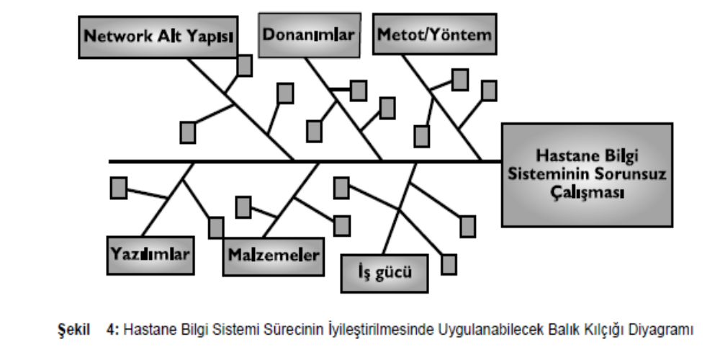

Slide 53
Hastane Bilgi Sisteminin gelişmelerin gerisinde kalmaması ve kullanıcıların işlevlerini kolaylaştırması için bazı noktalarına dikkat edilmelidir. Bunlar aşağıdaki şekilde sıralanabilir:
Sağlık Bakanlığı, Maliye Bakanlığı gibi kural koyucuların istediği değişikliklerin takibi ve süresinde uyumun sağlanması.
SGK gibi ödeme kuruluşlarının istediği değişikliklerin takibi ve süresinde uyumun sağlanması.
Hastane içi süreçlerindeki iyileşmelerin sisteme aktarılması talebine uyumun sağlanması,
Sektördeki diğer hastanelerin takibi ve bunlardan kuruma aktarılabilecek noktaların tespiti ve uyumun sağlanması,
Tıp teknolojisindeki gelişmelerden, sisteme aktarılacakların tespiti ve uyumun sağlanması,
Hastane Bilgi Sistemi gelişmelerinin (mobil uygulamalar vb. gibi) tespiti ve sisteme uyumun sağlanması.

Slide 54
HASTANE BİLGİ SİSTEMİ KURMA SÜRECİNDE
KARŞILAŞILABİLECEK SORUNLAR
Uyum sağlayamama durumunda kullanıcı sistemi kabul etmese de, tamamen reddetmeyip açık bir kapı bırakır. Bu bağlamda oluşacak tepkiler birkaç başlık altında toplanabilir. Bunlar;
Uyum Sağlama: Kullanıcıların sistemi tamamen benimseyerek kullanması eğilimidir.
Uyum Sağlayamama: Kullanıcıların sistemi kabul etmese de tamamen reddetmeyip açık kapı bırakmasıdır. Bu grup ulaşılabilir bir yapıda olup, kabul edemedikleri noktaların ve sorunlarının tespiti ile kişiye ve gruba yönelik özel eğitimler düzenleyerek sisteme uyumu sağlamak mümkündür.
Karşı Koymak - Direnmek: İnsan, doğası gereği mevcudu devam ettirmek eğilimindedir. Bu nedenle çalışanlar bilmediği şeye karşı bir karşı duruş geliştirebilir.
Reddetmek: Kullanıcıların sisteme tamamen karşı olup sistemden uzak durmasıdır. Bu kullanıcılar zor bir gruptur. Diğer kullanıcıları olumsuz etkilememesi için bu grubun eğitimlerini diğer gruplardan ayrı yapmak gerekecektir. Kişi sadece iki veya üç ekran kullanacak ise sadece o ekranların eğitimini vermek sisteme uyumu kolaylaştırabilir.

Slide 55
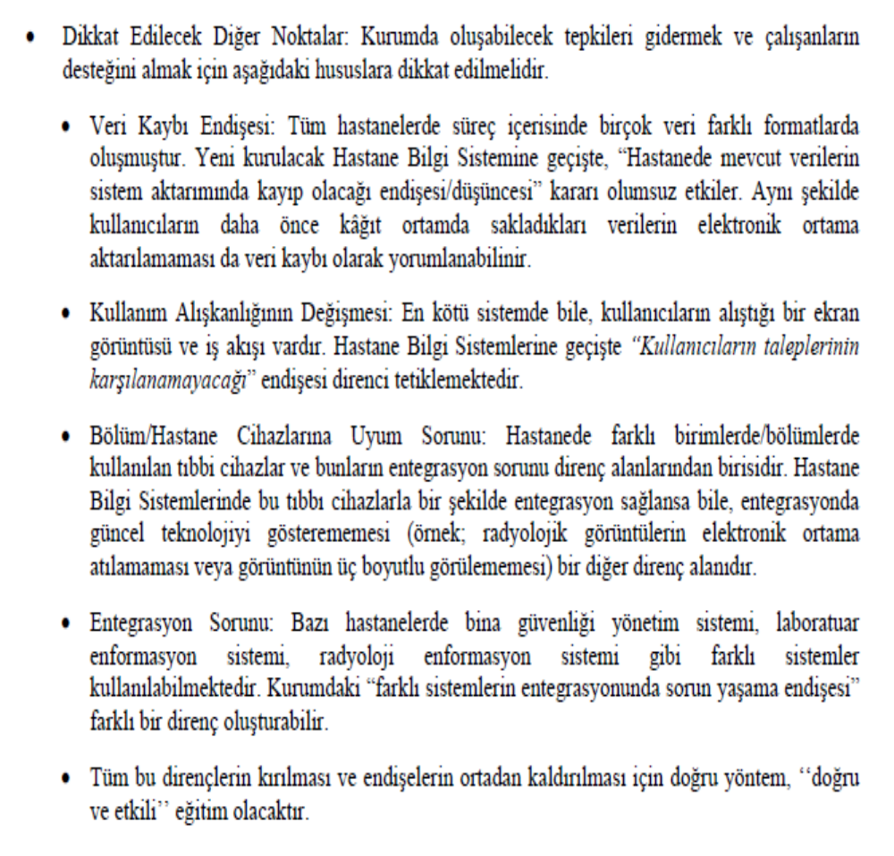

Slide 56
KAYNAKÇA
T.C. ANADOLU ÜNİVERSİTESİ YAYINI NO: 2862 AÇIKÖĞRETİM FAKÜLTESİ YAYINI NO: 1819 SAĞLIK KURUMLARINDA BİLGİ SİSTEMLERİ

